Slide 1
A scuola da Sherlock Holmes
In un mondo dove spesso si rimane in superficie, questo è un percorso didattico volto a sviluppare la capacità di fermarsi e osservare in profondità per scoprire quello che di solito ad uno sguardo frettoloso sfugge, ma che ci consente di cogliere l’essenza della realtà e delle persone che vi abitano.
Guardare è facile, osservare è un’arte!
Classe 3^A Scuola Rosmini

Slide 2
Alleniamoci ad osservare
Prima fase : gioco 1.
In giardino formiamo due cerchi concentrici per guardarci negli occhi per dieci secondi e cogliere da vicino la forma, il colore e le particolarità delle varie componenti degli occhi.
Ci accorgiamo in questo modo che gli occhi «non sono quei due puntini disegnati nella parte alta del viso!».

Slide 3
L’allenamento continua…
Seconda fase: gioco 2.
Dopo esserci guardati negli occhi, ci disponiamo in semicerchio secondo l’ ordine cromatico dei nostri occhi: dai più chiari ai più scuri.

Slide 4
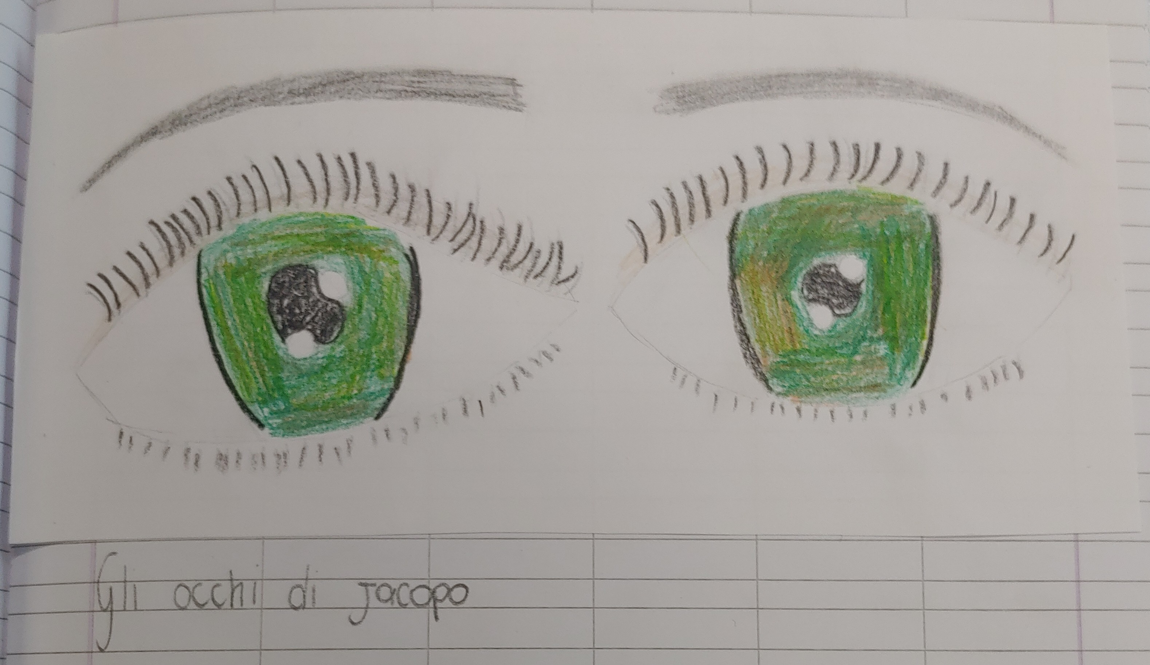
…
Terza fase : gioco 3.
In classe in coppia disegniamo l’uno gli occhi dell’altro, «leggiamo» negli occhi, specchio dell’anima, qualcosa del compagno che abbiamo potuto scoprire solo grazie ad un’osservazione profonda e lo scriviamo.

Slide 5
Documentiamo i due giochi sul quaderno

Slide 6
Continuiamo la documentazione

Slide 7
Diventiamo dei piccoli detective in incognito
A ciascuno di noi viene affidato il compito di osservare in segreto un compagno. Il criterio per la scelta è stato mettere in coppia due di noi che si conoscevano poco.
Ciascuno di noi ha dovuto firmare un patto, in cui si impegnava a mantenere il segreto sull’identità del compagno da osservare e soprattutto a rispettarlo, non annotando di lui cose che potessero in alcun modo risultare offensive.
Dopodiché ci è stata fornita una specie di guida all’occhio da tenere sottomano durante la settimana di osservazione e il consiglio di appuntare le osservazioni su di un quadernino.

Slide 8
A metà settimana abbiamo fatto un monitoraggio del lavoro di osservazione in segreto, con la maestra per capire se eravamo sulla strada giusta. Alla fine della settimana è arrivato il giorno della stesura del testo descrittivo, nel quale ciascuno di noi ha inventato per il compagno da descrivere un nome fittizio proprio al fine di mantenere l’incognito. La maestra ha poi ritirato e visionato tutti i testi, dicendoci che erano tutti ben fatti!
Eccoci arrivati alla stesura del testo descrittivo

Slide 9
Finalmente la parte più divertente!
Ci è stata consegnata una tabella in cui, mentre le maestre Laura e Grazia leggevano a turno i nostri testi, noi dovevamo segnare di volta in volta la nostra ipotesi di compagno descritto, cercando di capirlo dagli indizi forniti dall’autore della descrizione.
Ha fatto seguito una conversazione guidata in cui attraverso l’applicazione della Thinking routine «Circle of viewpoints», la cui precipua finalità è proprio incoraggiarci a pensare da diverse prospettive, ci sono state poste delle domande:
Dal tuo punto di vista quali sono elementi nel testo che ti hanno fatto pensare che si tratti di…?
Dal tuo punto di vista ci sono cose di questo compagno che non sono state colte o che sono state colte , ma su cui non sei d’accordo?
A questo punto ci è stato svelato dall’autore il nome del descritto e in seguito lo abbiamo segnato in tabella, quasi sempre c’è stata coincidenza con le ipotesi fatte. Sempre grazie alla suddetta TR, è stato chiesto al descritto:
Ti riconosci nella descrizione? In cosa in particolare?
Dal tuo punto di vista ci sono cose di te che il compagno non ha colto?
Alla fine abbiamo compilato la quarta e la quinta colonna e assegnato le stelle agli autori.

Slide 10
Eccoci impegnati nell’ascolto alla ricerca degli indizi

Slide 11
Concludiamo il percorso, chiedendoci: «Come è andata?».
Una volta terminata la lettura dei testi, ci è stato dato da compilare questo questionario autovalutativo, dal quale è risultato che tutti noi ci siamo divertiti e sentiti felici di essere stati dei piccoli Sherlock Holmes.
Qualcuno ha trovato un po’ impegnativa la fase di stesura del testo, ma ha chiesto aiuto o si è concentrato maggiormente sugli appunti presi, durante la fase osservativa, e ha superato la difficoltà momentanea.

Slide 12
Un’ ulteriore autovalutazione del percorso
In classe ultimamente abbiamo adottato un altro strumento autovalutativo, quello delle «Zone di apprendimento» e lo abbiamo usato anche in questa occasione.
Si tratta di disegnare tre «cerchi» concentrici di tre colori diversi e di collocarsi in uno di essi:
il più piccolo è blu e indica la confort zone, ossia quella zona troppo «comoda», in cui non si fa fatica, ma non si impara;
il secondo è verde e indica la zona del «né troppo facile né troppo difficile», quella in cui si fa un po’ di fatica, ma poi si impara;
il terzo è rosso e indica la «panic zone», in cui la difficoltà eccessiva altera lo stato di benessere emotivo e conseguentemente rende molto difficoltoso l’apprendere.
Fortunatamente la gran parte di noi si è collocato nella zona verde e nessuno in quella rossa.

Slide 13
Considerazioni finali e ringraziamenti: la parola alla maestra…
Sinceramente non saprei con esattezza quantificare il tempo dedicato a questa attività, penso più di una quindicina di ore. Di una cosa però sono certa: questo tempo è volato, in quanto le attività proposte sono state accolte dai bambini con grande entusiasmo, che ha ampiamente supportato la fatica di alcuni momenti più impegnativi.
Questo percorso ha offerto a tutti gli alunni una molteplicità di occasioni di crescita:
affinare la capacità di osservare in profondità;
conoscersi meglio e affiatarsi come gruppo classe e al contempo imparare ad apprezzare i pregi altrui e propri e accettare anche i difetti, nella consapevolezza che tutti ne abbiamo;
cominciare a capire che esistono diverse prospettive da cui osservare una stessa realtà, talvolta anche molto diverse, ma tutte ugualmente degne di rispetto.
Ringrazio la collega Grazia Nicoli per la sua disponibilità e il suo supporto, la collega Vincenza Canuto per il suo aiuto nella fase di stesura dei testi e last but not least i miei alunni che si sono lasciati piacevolmente coinvolgere in questa avventura.
Laura Vercesi

